Slide 1

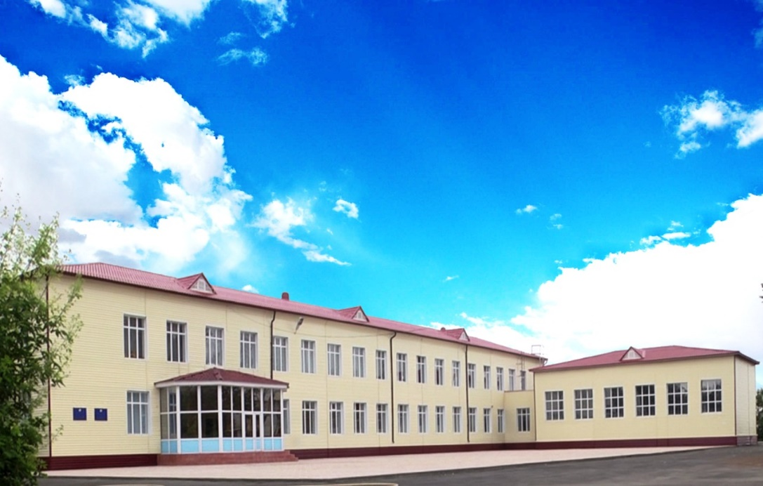
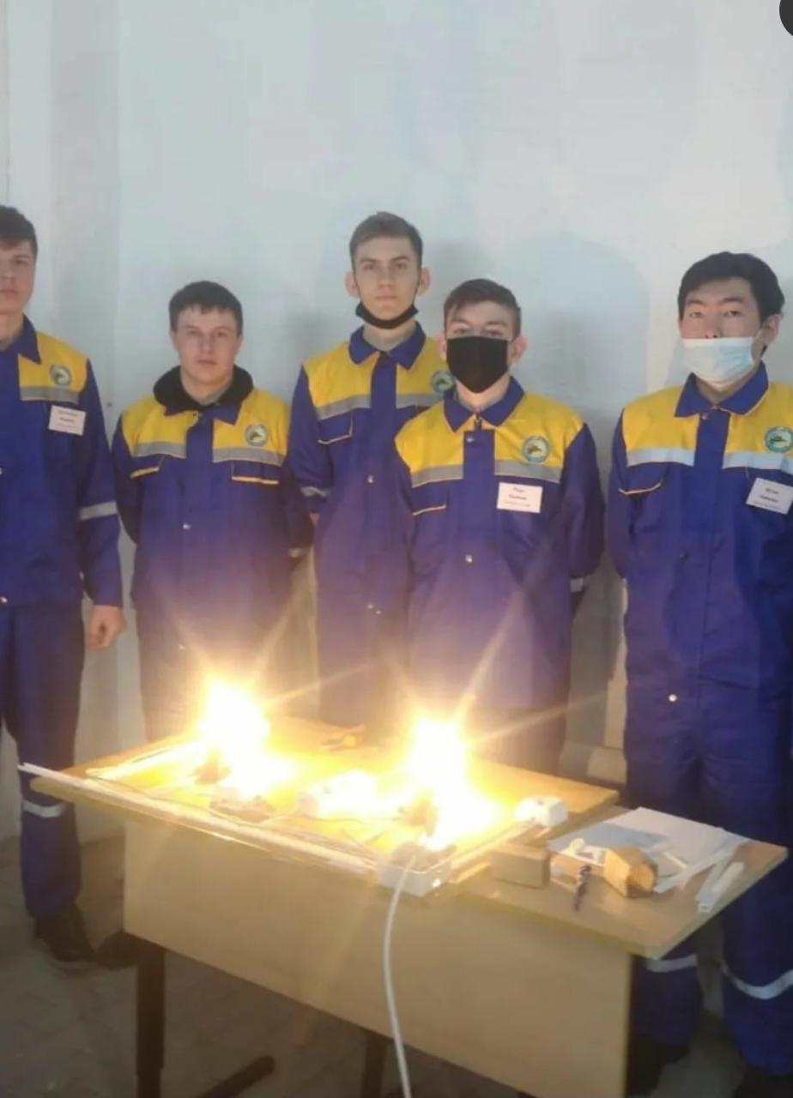
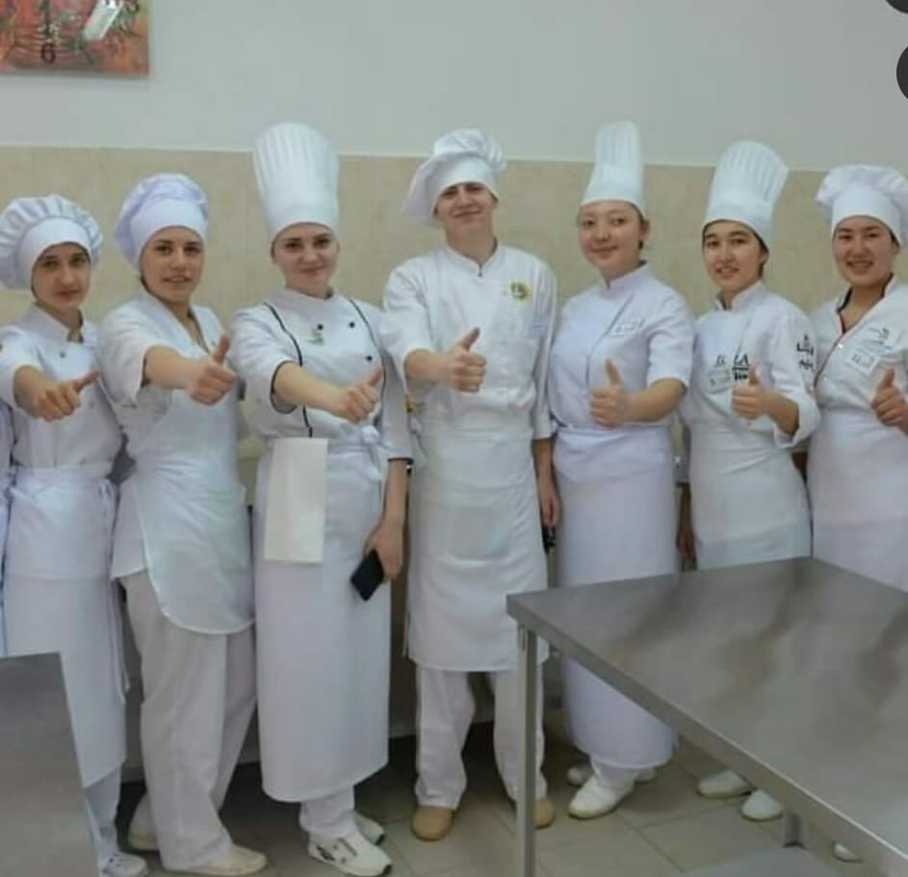
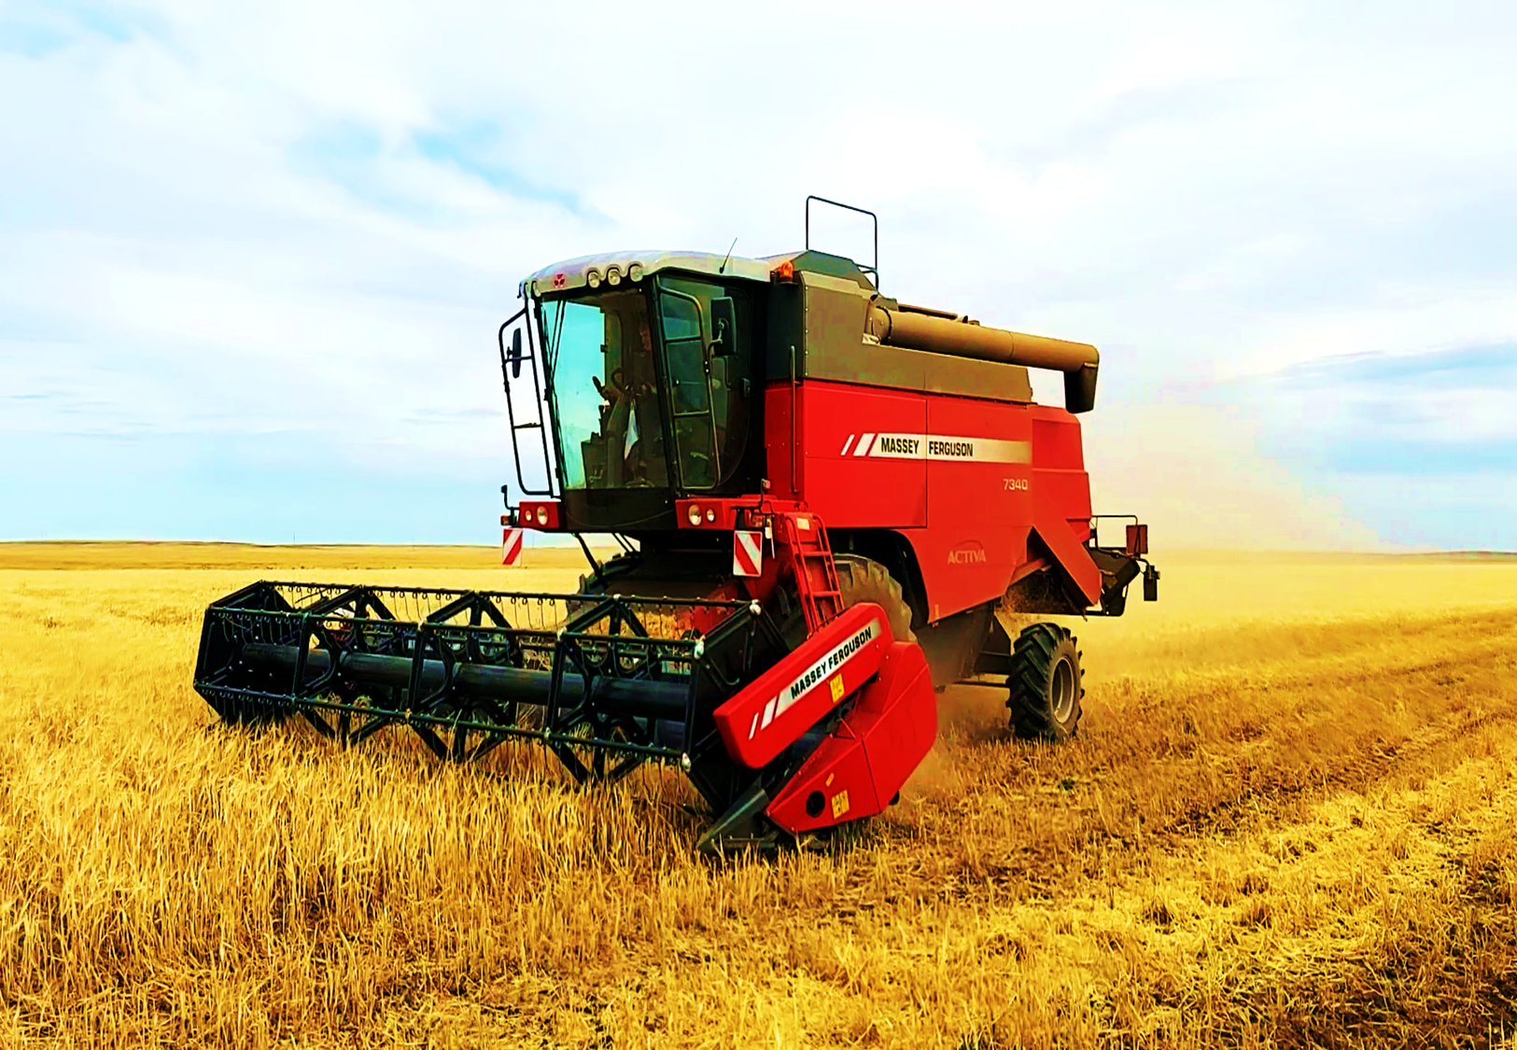
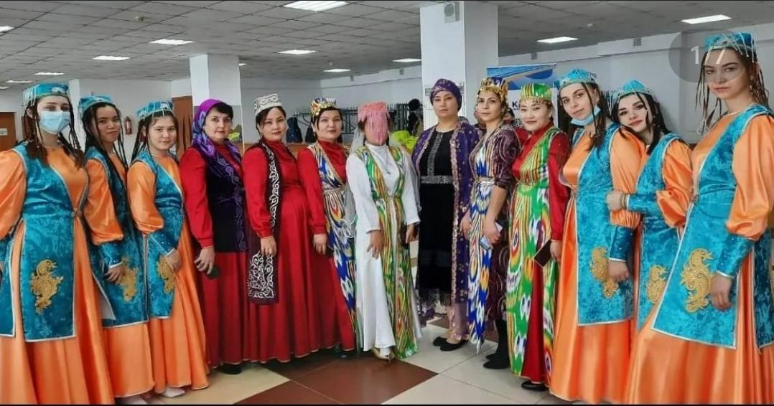
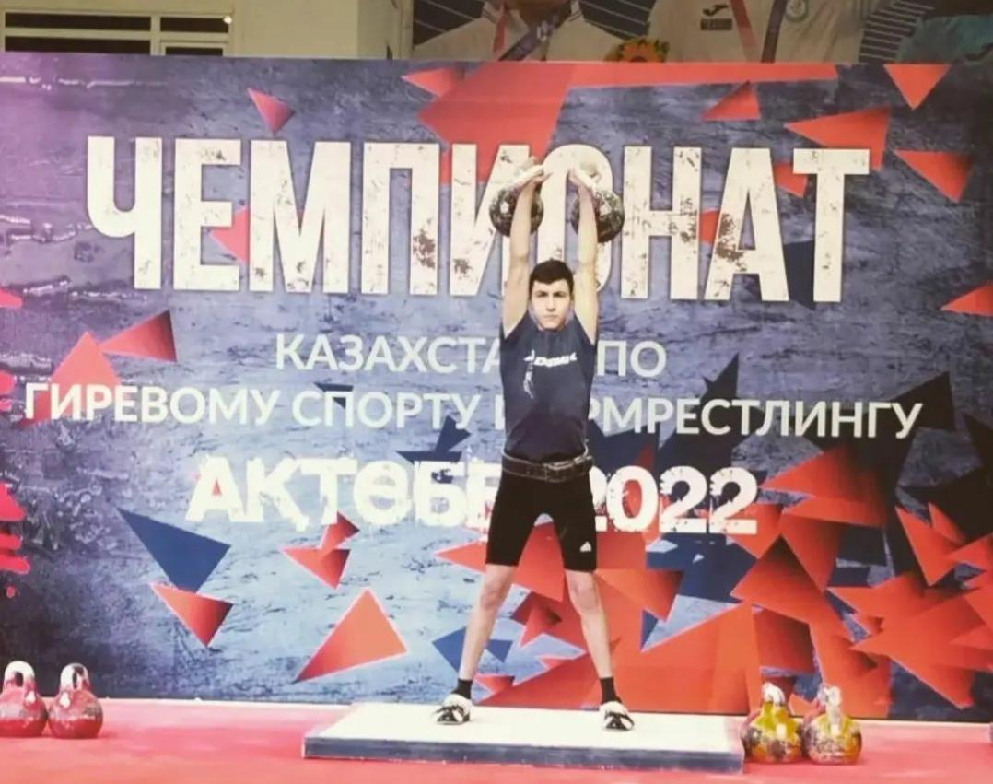
«АСТРАХАН АУЫЛЫ,
АГРОТЕХНИКАЛЫҚ КОЛЛЕДЖІ»
МКҚК
Қабылдау комиссиясы 2023
Табысқа жету жолын бізбен бірге баста!
Талапкерлерді келесі мамандықтар бойынша шақырамыз:
-06120100 «Есептеу техникасы және ақпараттық желілер»
-07130100«Электр жабдықтары»
-04110100 «Есеп және аудит»
-10130300 «Тамақтандыруды ұйымдастыру»
-07161600 «Ауыл шаруашылығын механикаландыру»
-03220200 «Басқаруды құжаттамалық қамтамасыз ету және мұрағаттану»
Оқу мерзімі 2 жыл 10 ай, мемлекеттік және орыс тілдерінде.
Тегін жатақхана, күніне 4 рет тамақтану.
21 787 теңге мөлшеріндегі стипендия.
САНЫҚТАМА БОЙЫНША МЕКЕН-ЖАЙЫ
Ақмола облысы,Астрахан ауданы,Астрахан ауылы
Абылайхан көшесі №1 үй
«Астрахан ауылы, Агротехникалық колледжі»МКҚК
Телефон: 8(716-41) 5-13-00,+77054278087
Құжаттарды қабылдау
20.06.22-25.08.22-дейінгі аралықта

Slide 2
ГККП «Агротехнический колледж село Астраханка»
Приемная комиссия 2023
Начни свой путь к успеху вместе с нами!
Приглашаем абитуриентов по следующим специальностям:
-06120100 «Вычислительная техника и информационные сети»
-07130100«Электрооборудование»
-04110100 «Учет и аудит»
-10130300 «Организация питания»
-07161600 «Механизация сельского хозяйства»
-03220200 «Документационное обеспечение управления и архивоведение»
Срок обучения 2г.10м.,на государственном и руссом языках.
Бесплатное общежиие,питание 4-х разовое.
Стипендия в размере 21787.
СПРАВКИ ПО АДРЕСУ
Акмолинская область, Астраханский район село Астраханка улица Абылайхана№1
ГККП «Агротехнический колледж, село Астраханка"
Телефон: 8(716-41) 5-13-00,+77054278087
Прием документов
С 20.06.22 по 25.08.22

